Slide 1
Academias
Gabriel Gomes da Cunha
Luiz Henrique Guimarães
Luiza Ávila Defranco Gonçalves
Wisney Tadeu de Almeida Assis dos Santos

Slide 2
Perfil do cliente

Slide 3
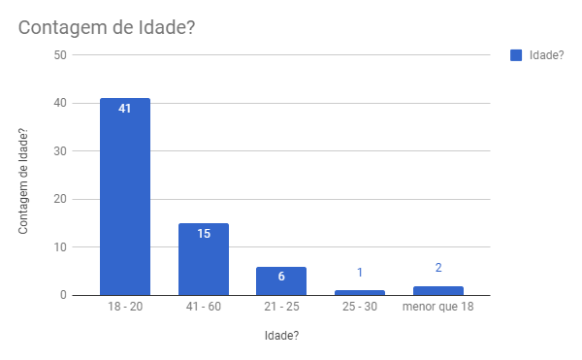
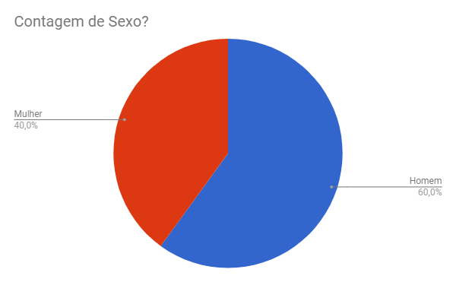
Faixa etária e gênero

Slide 4
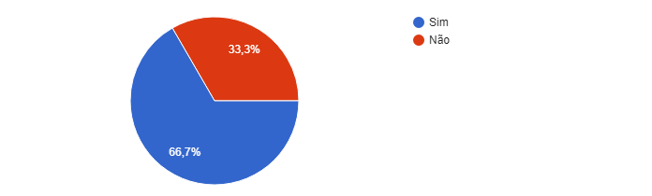
Frequência na academia

Slide 5
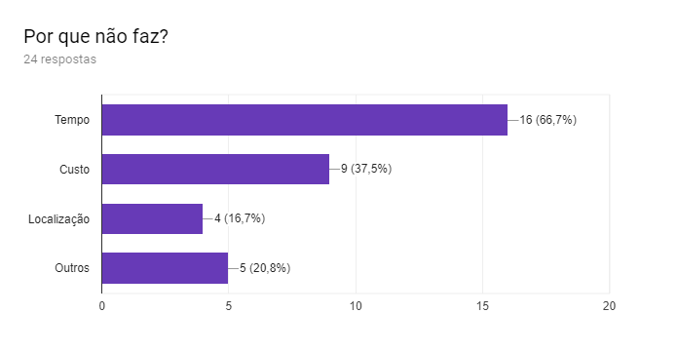
NÃO FREQUENTA POIS...

Slide 6
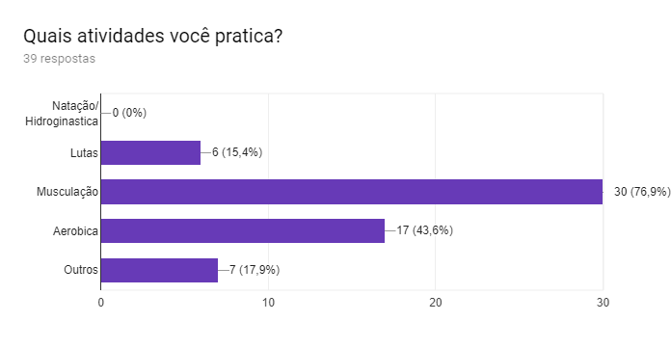
Atividades

Slide 7
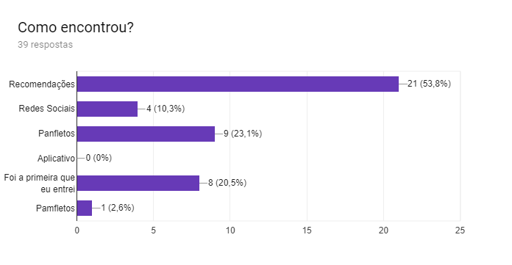
Como encontram

Slide 8
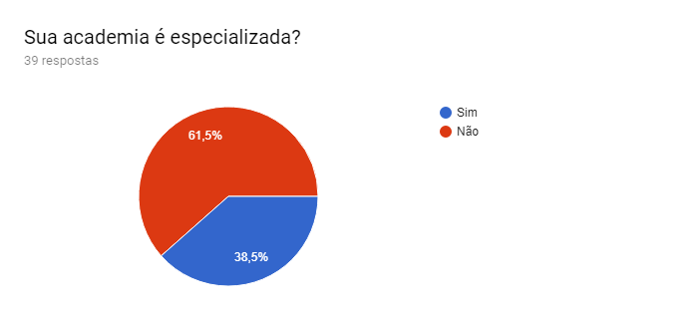
Frequenta academia especializada

Slide 9
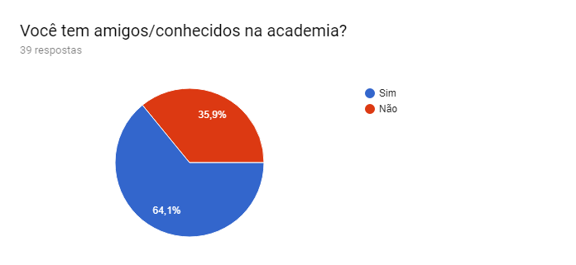
CONHECE PESSOAS NA ACADEMIA

Slide 10

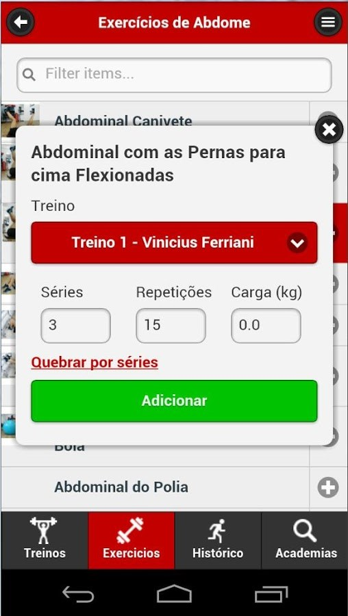
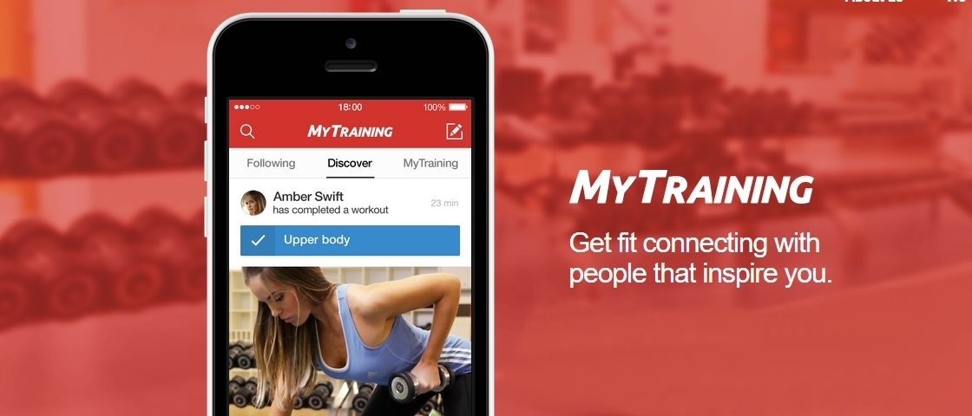

Concorrência
IOS
MyTraining
Android
Gympass

Slide 11

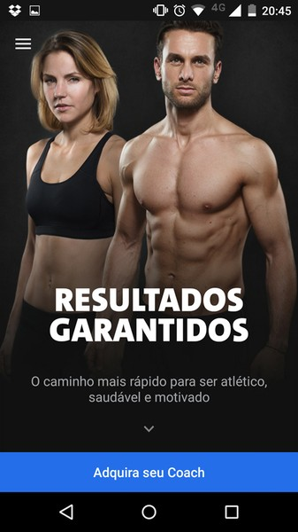
Concorrência
Freeletics

